Slide 1
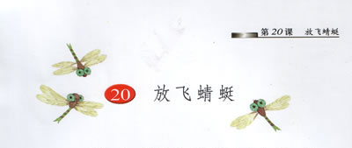
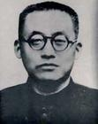
我会读
句式对比
有关蜻蜓
尾巴和眼睛

Slide 2
读一读
慈爱 抚摩 保持 七嘴八舌
复杂 结构 入神 成千上万
田埂
孑孓
露水

Slide 3
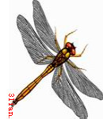
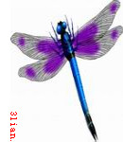
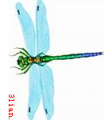
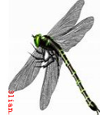
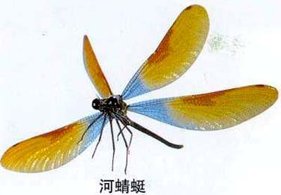

Slide 4
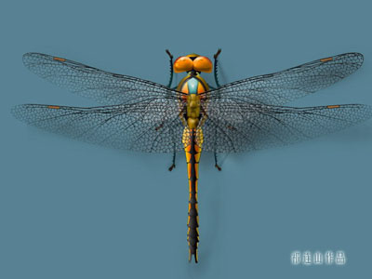

Slide 5
http://www.nre.cn/htm/03/dw/2004-05-08-12429.htm

Slide 6
有关蜻蜓的诗
四时田园杂兴
范成大
梅子金黄杏子肥，
麦花雪白菜花稀。
日长篱落无人过，
唯有蜻蜓蛱蝶飞。
小池
（宋 杨万里）
泉眼无声惜细流，
树阴照水爱晴柔。
小荷才露尖尖角，
早有蜻蜓立上头。

Slide 7
你们说蜻蜓是不是我们的好朋友？
蜻蜓是我们的好朋友。
陶行知先生的和蔼可亲，
循循善诱。

Slide 8
特点 作用
保持平衡，
调整方向
尾巴
眼睛
一节一节的，
又细又长

